Slide 1
БЕЗОПАСНОЕ ЛЕТО

Slide 2
ЛИЧНАЯ БЕЗОПАСНОСТЬ | 10 | 20 | 30 | 40 | 50
ПЕРВАЯ ПОМОЩЬ | 10 | 20 | 30 | 40 | 50
ПОЖАР | 10 | 20 | 30 | 40 | 50
НА ПРИРОДЕ | 10 | 20 | 30 | 40 | 50
ВОДОЕМ | 10 | 20 | 30 | 40 | 50

Slide 3
10
ЛИЧНАЯ БЕЗОПАСНОСТЬ
Что вы будете делать, если посторонний человек попросил сообщить ему цифры с пластиковой карты?
А .
Нужно сообщить цифры постороннему человеку
Б .
Нужно срочно сообщишь об этом своим близким

Slide 4
20
ЛИЧНАЯ БЕЗОПАСНОСТЬ
А .
Размер ноги, рост, цвет волос
Что является
персональными данными?
Б .
Фамилия, имя, отчество, место жительства, номер телефона
В .
Электронная почта, фотография, номер школы

Slide 5
30
ЛИЧНАЯ БЕЗОПАСНОСТЬ
Какие фотографии выкладывать в социальные сети небезопасно? Почему?
Укажите не менее трех причин.

Slide 6
40
ЛИЧНАЯ БЕЗОПАСНОСТЬ
Дополните предложения.
Обнаружив протечку или затопление в квартире, необходимо сразу сообщить 1)_______________ или позвать соседей. Затем необходимо перекрыть 2)________________ и отключить электроприборы. В местах протечек поставить тазы, ведра, положить 3)____________. Как можно скорее нужно убрать скопившуюся воду на полу, чтобы не 4)__________ соседей.

Slide 7
50
ЛИЧНАЯ БЕЗОПАСНОСТЬ
Восстановите алгоритм действий при застревании в лифте. Поставьте предложения в нужном порядке
от 1 до 5.
Не стоит пытаться разжать двери, а если двери открылись и лифт находится между этажами, то ни в коем случае не покидать кабину лифта до приезда обслуживающей организации.
Если с собой нет мобильного телефона или плохо ловит связь, громко звать на помощь.
В .
А .
Г .
Позвонить взрослым и сообщить им о происшествии.
Б .
Нажать кнопку вызова диспетчера и сообщить ему о том, что произошло.
После приезда ремонтной бригады выполнять их указания.
Д .

Slide 8
10
ПЕРВАЯ ПОМОЩЬ
Выберите верное утверждение.
А .
Обожжённый участок кожи нужно смазать кремом, маслом, жиросодержащими составами и специальными противоожоговыми кремами.
Б .
Нужно пустить холодную воду из крана и поместить в струю холодной воды обожжённый участок кожи.

Slide 9
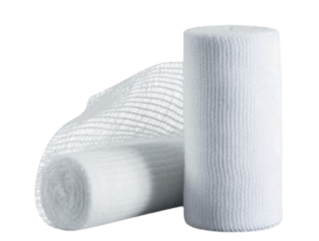
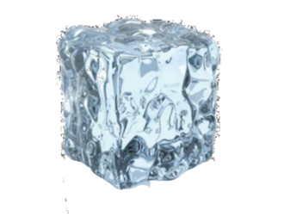
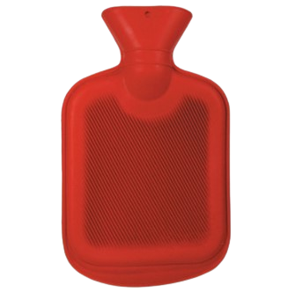
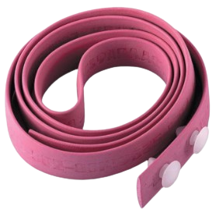
20
ПЕРВАЯ ПОМОЩЬ
ПЕРВАЯ ПОМОЩЬ
Выберите предметы, подходящие для оказания первой помощи при ушибе.
А .
В .
Б .
Г .

Slide 10
30
ПЕРВАЯ ПОМОЩЬ
ПЕРВАЯ ПОМОЩЬ
Дополните текст.
Для проверки сознания необходимо подойти и аккуратно потрясти пострадавшего за 1)___________ , громко спросив:
«2)____________________, _______________________». Человек, находящийся в бессознательном состоянии, не сможет 3)______________.

Slide 11
40
ПЕРВАЯ ПОМОЩЬ
ПЕРВАЯ ПОМОЩЬ
Дополните алгоритм первой помощи Коле:
1. Удалить ядовитое вещество — предложить пострадавшему выпить большое количество воды, чтобы вызвать 1)__________.
2. Если Коля потеряет сознание — перевести его в 2)____________________________ положение.
3. Вызвать скорую помощь по номеру 3)______или_____ и сообщить, что Коля 4)______________. Ответить на вопросы диспетчера о вашем местонахождении.
4. Оставаться рядом с Колей до приезда скорой медицинской помощи и контролировать его состояние.

Slide 12
50
ПЕРВАЯ ПОМОЩЬ
ПЕРВАЯ ПОМОЩЬ
Восстановите порядок приведения пострадавшего в устойчивое боковое (восстановительное) положение. Расставьте картинки в нужном порядке.
А .
Б .
В .
Г .
Д .

Slide 13
10
ПОЖАР
Как вы думаете, как можно самым простым способом защитить свои дыхательные пути от попадания дыма? Выберите правильное действие ребёнка при наличии дыма.
А .
Б .
В .
Лечь на пол
Сесть на пол
Остаться стоять

Slide 14
20
ПОЖАР
Выберите действия при пожаре для ситуации, когда нет возможности покинуть дом (квартиру).
А .
Если балкона нет, необходимо закрыть дверь в помещение и межкомнатные двери. Смочить полотенца, одеяла, ткань и плотно заткнуть ими щели дверей. Находиться в самой дальней от пожара комнате. Ждать приезда пожарных.
Б .
Если пожар в начальной стадии — можно потушить его в начальной стадии вместе со взрослым, если это невозможно или опасно, покинуть помещение и закрыть дверь.
Плотно закрыть двери и окна в квартире, выйти на балкон и постараться привлечь внимание прохожих — кричать «Пожар! Помогите!». Сообщить по телефону диспетчеру пожарной охраны место своего нахождения. Подавать сигналы пожарным при помощи ярких вещей или фонарика.
В .
Г .
Двигаться необходимо пригнувшись или ползком, так как внизу меньше дыма. Если есть возможность, сообщить соседям о пожаре.

Slide 15
30
ПОЖАР
Выберите утверждения, которым можно поставить метку «ОПАСНО»
А .
По окончании зарядки устройства оставлять блок питания в розетке.
Б .
Использовать блок питания устройства несколько часов.
В .
Оставлять телефоны, планшеты, зарядные устройства, смарт-устройства под прямыми лучами солнца.
Г .
Класть телефоны и планшеты под подушку, одеяло или на батарею (радиатор) отопления.

Slide 16
40
ПОЖАР
Чем опасны факторы пожара? Продолжите утверждения.
Высокая температура воздуха вызывает 1)__________.
Загазованность вызывает 2)___________.
Задымление вызывает 3)_____________.
Искры и пламя вызывают 4)_____________.

Slide 17
50
ПОЖАР
Дополните алгоритм действий при обнаружении дыма за входной дверью.
Если за дверью квартиры есть дым, из квартиры выходить не нужно, так как можно отравиться 1)____________, 2)_____________в пространстве и 3)____________ выход на свежий воздух. Уйти в дальнюю от входной двери комнату, закрывая за собой все двери, чтобы 4)_________________. Необходимо немедленно сообщить пожарным о происходящем — позвонить пожарным по номеру 5)__________или________ , вызвав единую службу спасения.

Slide 18
10
НА ПРИРОДЕ
Выберите правильный алгоритм первой помощи при тепловом ударе.
1. Раздеть пострадавшего до нижнего белья.
2. Облить пострадавшего водой или заставить искупаться в каком-либо водоеме.
3. Дать пострадавшему выпить горячего.
4. Если пострадавший без сознания — дать ему очнуться самостоятельно, не трогая.
1. Переместить пострадавшего в прохладное место.
2. Если пострадавший в сознании — дать выпить прохладной воды.
3. Расстегнуть или снять одежду.
4. Если пострадавший без сознания, но самостоятельно дышит — придать ему устойчивое боковое положение.
А.
Б.

Slide 19
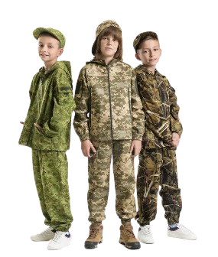
20
НА ПРИРОДЕ
Выберите вид одежды, который следует надевать, отправляясь в лес. Укажите причину.
А .
Б .
Камуфлированная одежда
Яркая одежда

Slide 20
30
НА ПРИРОДЕ
Выберите 3 правила поведения в чрезвычайной ситуации в природной среде:
А .
Б .
В .
выходи по
звериной тропе
будь спокоен
дай сигнал
Г .
Д .
жди помощи
ешь дикоросы

Slide 21
40
НА ПРИРОДЕ
Какие виды непогоды, которые могут застать летом, зашифрованы в кроссворде?
2
1
3
4

Slide 22
50
НА ПРИРОДЕ
Дополните текст.
При укусе змеи или насекомого необходимо провести плотное бинтование всей конечности, обязательно положить на место укуса 1)____________ (это сузит кровеносные сосуды и замедлит поступление яда в организм), ограничить 2) _____________ пострадавшего(чем меньше пострадавший двигается, тем 3)____________ распространяется яд), при транспортировке поражённую конечность поднять 4)____________ (это уменьшит приток крови к месту укуса). Дать обильное тёплое 5)___________.

Slide 23
10
ВОДОЕМ
Составьте название отбойного течения, которое возникает в море во время отлива, когда прилившая вода начинает отходить обратно в море. Второе его название «рип».
У
Я
Т
Н
Г

Slide 24
20
ВОДОЕМ
Выберите верные утверждения:
Упав в воду, необходимо не сопротивляясь потоку, плыть, загребая в сторону берега, учитывая течение вдоль берега.
Выбравшись из потока воды, возвращаться к берегу, немного наискосок, чтобы не попасть обратно в «тягун».
А .
В .
Б .
Упав в воду, необходимо стремиться вернуться в то же место, откуда унесло.
Г .
В случае попадания в «рип», выходить против течения.

Slide 25
30
ВОДОЕМ
Вы знаете, как правильно себя вести на речке, озере или море. Категорически запрещено использовать детям без присмотра родителей, в открытой воде, при сильном волнении, в местах прохождения судов и т. д. надувные матрасы, надувные круги и другие изделия, предназначенные для развлечений. Объясните этот запрет. Укажите не менее трех причин.

Slide 26
40
ВОДОЕМ
Дополните предложения, используя отрывки:
Попав в быстрое течение, 1)_______________. Борьба приведёт к неизбежному 2) ___________. Главная задача — 3)________________ и 4)______________.
А .
удержаться на поверхности воды
Б .
расходу сил
В .
двигаться по течению наискосок
в направлении берега
Г .
не нужно сопротивляться ему

Slide 27
50
ВОДОЕМ
Дополните текст 5 словами, чтобы стал понятен смысл.
Перед тем, как сесть в лодку, необходимо проверить ее 1)_______________и убедиться в наличии уключин, весел.
Производить посадку в лодку по 2) ___________.
Не 3)_________, не меняться местами и не садиться на лодки во время ее движения.
Не 4)__________с лодки, особенно если в лодке есть не умеющие плавать.
Всегда 5)___________ дорогу моторным и парусным судам, управляя гребной лодкой.

